Slide 1
Ruokakasvatus – vanhemman ja ravitsemusterapeutin näkökulmasta
Nea Valkonen
Laillistettu ravitsemusterapeutti, TtM (ravitsemustiede)
4. luokkalaisen, 2. luokkalaisen ja eskarilaisen äiti

Slide 2
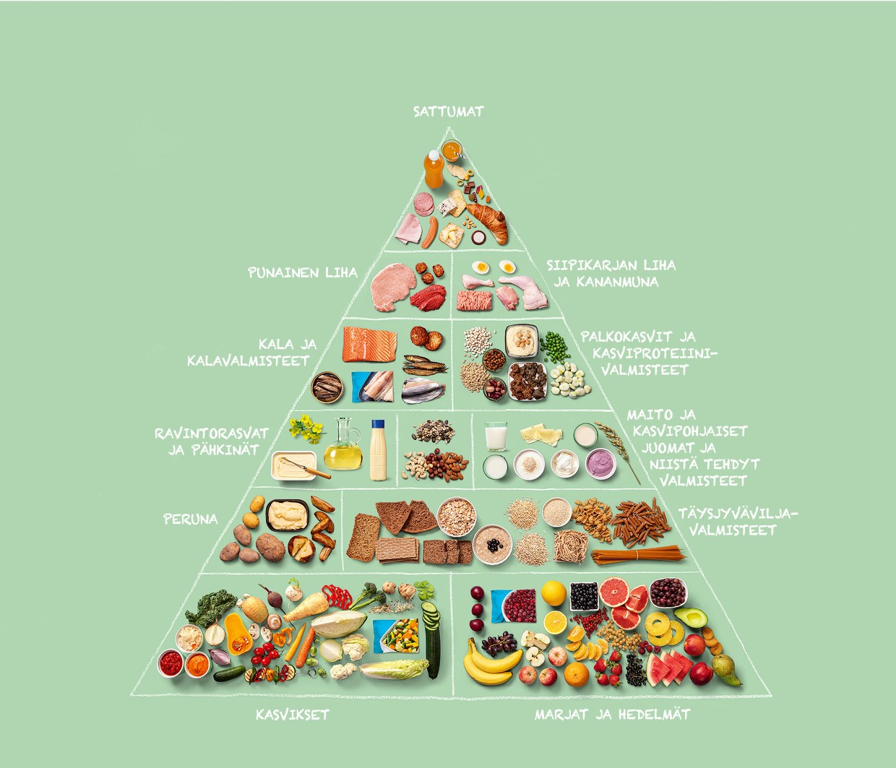
RUOKAPYRAMIDI
Kansallisiin ravitsemussuosituksiin (2024) pohjautuva ruokapyramidi. Lähde: ©Valtion ravitsemusneuvottelukunta.

Slide 3
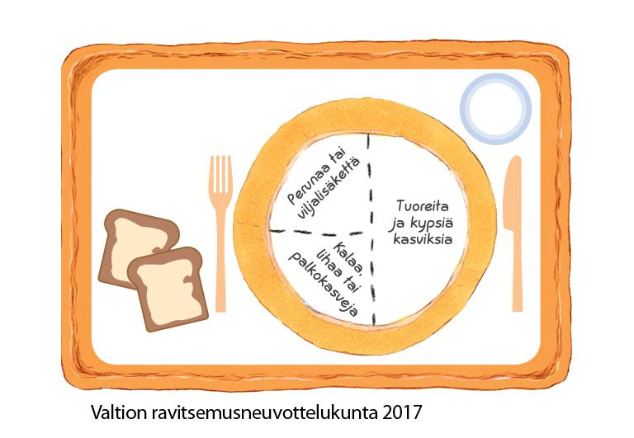
LAUTASMALLI

Slide 4
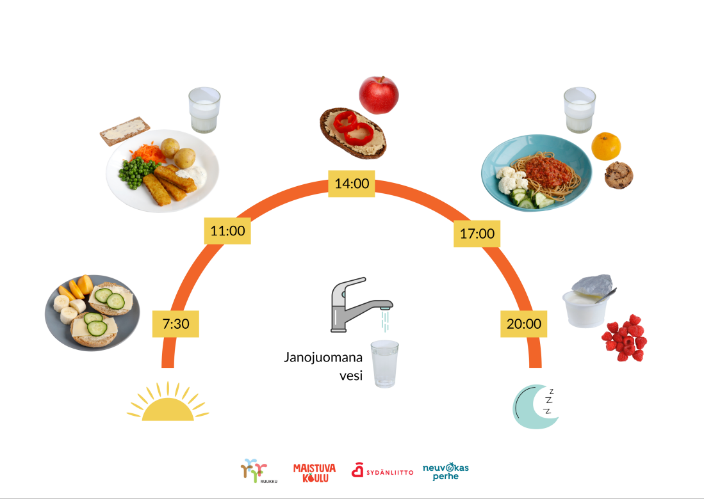
ATERIARYTMI
Notes:
Vanhempien rooli – hoitaa ruokailut, jotka ei toteudu koulussa/ päiväkodissa
Rytmi, riittävyys.

Slide 5
Kasviksia/ Hedelmiä /Marjoja
Harjoitellaan niitä syömään kuten lukemista harjoitellaan
Uuteen makuun totuttelu voi vaatia 10-20 maistamis­kertaa!
Miten: SALAATTEINA, RAASTEINA, LÄMPIMÄNÄ, SELLAISENAAN
Sydänliitto / neuvokas perhe
  Sapere – aistilähtöinen ruokakasvatus
  10 vinkkiä lapsen nirsoiluun ja valikoivaan syömiseen
Notes:
Sapere on ruokakasvatusmenetelmä, jossa lapset tutustuvat ruokamaailmaan haju-, maku-, näkö-, kuulo- ja tuntoaistien välityksellä. Ajatuksena on herätellä lapsen uteliaisuutta, tutkimushalua ja ruokarohkeutta kohdata ruokaan liittyviä pelkoja ja ennakkoluuloja, tunnistaa niitä ja lähtee seikkailumatkalle ruokamaailmaan.

Slide 6
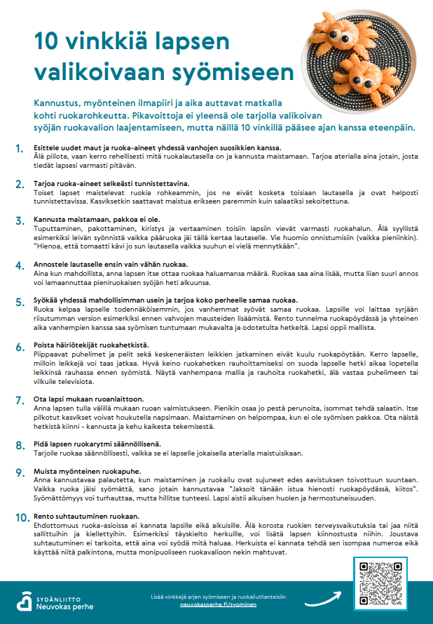

Slide 7
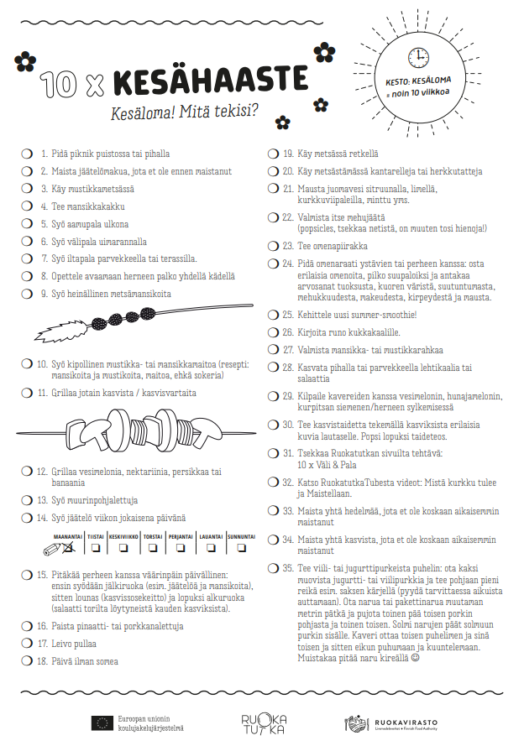

Slide 8
Päivän energiantarve ja -saanti tasan, mutta mikä on jaksamisen taso?
Notes:
Aikuisten

Slide 9
Viikon energiantarve ja –saanti tasapainossa, mutta entä suorituskyky ja palautuminen?

Slide 10
KARKKIPÄIVÄ ?
”Kaikilla kavereilla on karkkipäivä”
”Nyt on niin hyvin jaksettu viikko niin ansaitaan herkutella viikonloppuisin”
”Pitäähän välillä saada herkutella”
Notes:
Tämä ei ole totta
Riski ajattelua, että ruoka palkintona,
joo samaa mieltä, mutta viikoittain on säännöllisesti

Slide 11
Miten Meillä kotona?
”Kiva kun ei ole karkkipäivää koska sit karkit maistuu paremmalta kun niitä syö” - 11 v
”Kyynärpäät pois ruokapöydältä” – 9 v
”Saanko smoothie ja banaanipannaria iltapalaksi” -6v

